Slide 1
SINAIS DOS TEMPOS

Slide 2
Angústia ou Esperança?

Slide 3
Não brinquemos com as advertências divinas

Slide 4
Jesus estava com seus discípulos saindo do majestoso templo, quando estes admirados com aquela suntuosa estrutura, ouviram de Cristo a terrível advertência: “Em verdade vos digo que não ficará aqui pedra sobre pedra em que não seja derribada”. Mat. 24:2

Slide 5
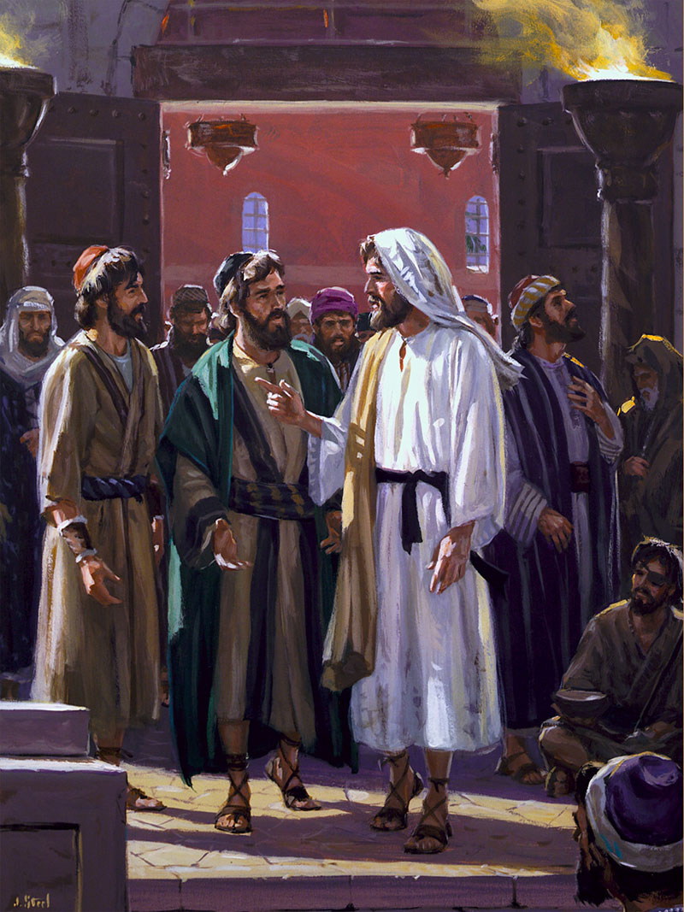
SINAIS DOS TEMPOS
“Diz nos quando serão essas coisas e que sinal haverá de tua vinda e do fim do mundo”. Mat. 24:3

Slide 6
Existem inúmeros sinais que a Bíblia cita sobre as condições reinantes no tempo do fim do mundo.

Slide 7
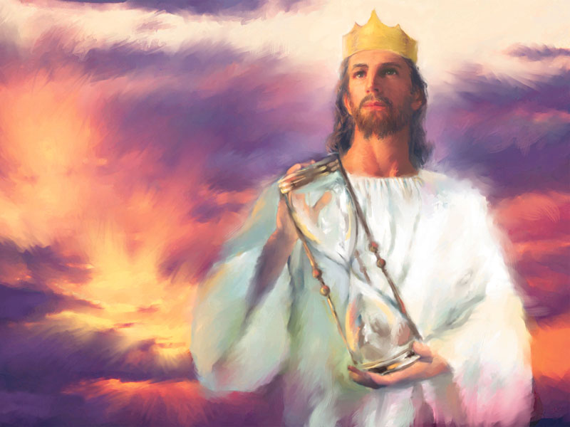
SINAIS DOS TEMPOS
Estamos em demanda à Jerusalém celestial, e nosso grande objetivo é encontrar o nosso Senhor Jesus em sua gloriosa volta.
Sua promessa não falha. Ela nos deu muitos sinais.

Slide 8
SINAIS DOS TEMPOS
1º. Fome
Hoje os famintos do mundo chegam 841 milhões.
A cada ano, quase 13 milhões de crianças morrem de fome ou desnutrição, mais do que um milhão por mês!

Slide 9
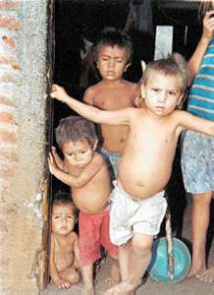
SINAIS DOS TEMPOS
1º. Fome
O jornal “O Estado de São Paulo”, publicou: “A fome adquire nova geografia entre os brasileiros. Ainda hoje, diz o jornal, cerca de 400 mil crianças de zero a cinco anos morrem anualmente por desnutrição no Brasil.

Slide 10
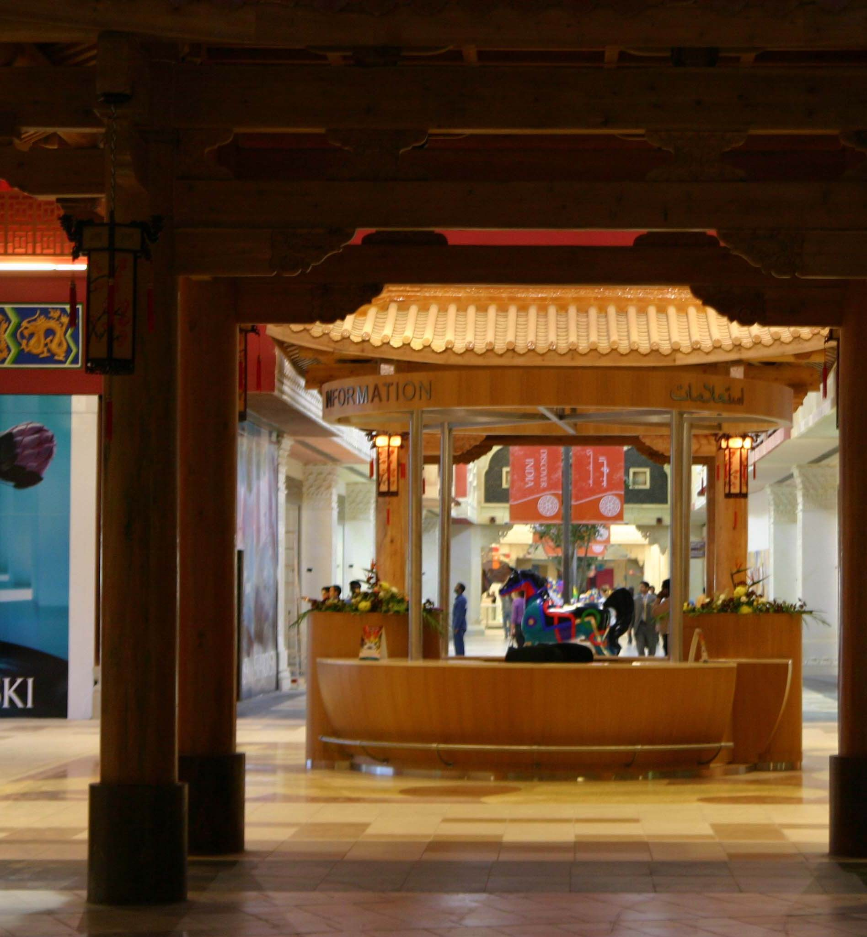
SINAIS DOS TEMPOS
1º. Fome
O mundo esta ameaçado de uma fome crescente, pela ascensão demográfica da população da Terra.
Segundo provisões dos cientistas sociais a Índia deverá passar a China como país mais populoso do mundo dentro de cinqüenta anos.

Slide 11
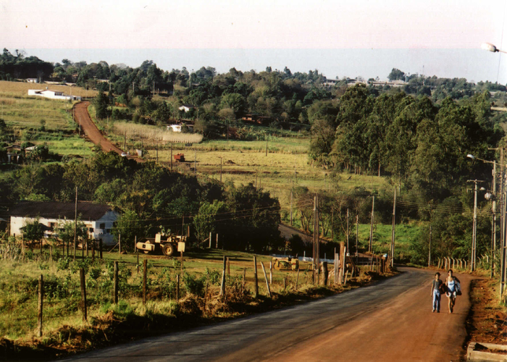
SINAIS DOS TEMPOS
1º. Fome
Há cerca de 50 anos, 80% da nossa população morava no campo e 20% morava na cidade. Hoje inverteu-se: 80% vive na cidade e 20% no campo. Como resultado, nossas grandes cidades estão inchadas, com enormes bolsões de favelados, onde viceja a pobreza, a fome e o crime.

Slide 12
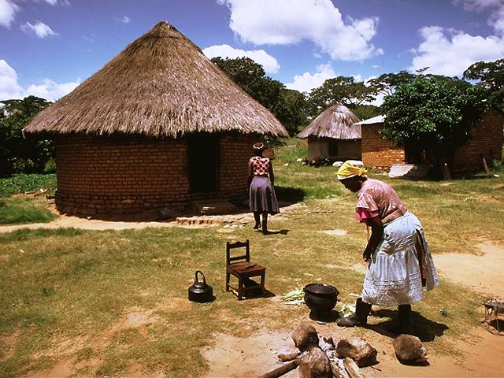
SINAIS DOS TEMPOS
1º. Fome
Esse é um câncer social que os políticos e administradores não sabem resolver.
O fato concreto e insofismável, é que este é um dos sinais evidentes do fim do mundo, com a volta de Jesus.

Slide 13
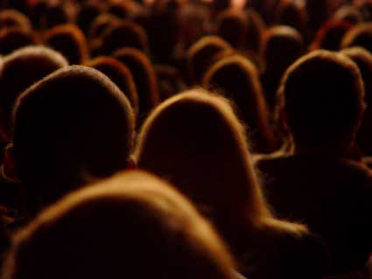
SINAIS DOS TEMPOS
2º. Violência
Jesus comparou os dias do fim do mundo com os dias de Noé.
“A terra porém estava corrompida diante da face de Deus; e encheu-se a Terra de violência”. Gên. 6:11
A superpopulação de nossas grandes cidades produzem um aumento de tensão; e a tensão é geradora de violência.

Slide 14
SINAIS DOS TEMPOS
2º. Violência
As grandes concentrações urbanas, vivendo em condições precárias, com falta de alimentos, com penúria financeira e a falta de empregos, produz a tensão geradora de violência.
Só nos Estados Unidos o crime cresceu 174% nos últimos dez anos.

Slide 15
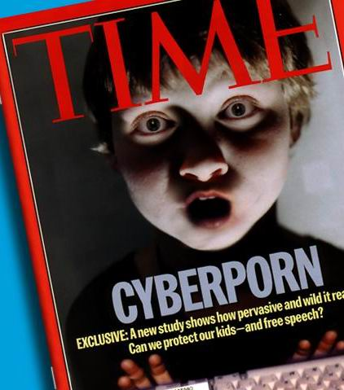
SINAIS DOS TEMPOS
2º. Violência
Estamos assustados! Alarmados com crimes hediondos que os noticiários nos dão a cada dia. Há perigo em todo lugar, no portão de nossa residência, nas ruas, nas praças, nas estradas e até na praia. A neurose do medo tomou conta de grande parte da população, medo de seqüestro, de assalto, de estupro, de balas perdidas, de ser agredido.

Slide 16
SINAIS DOS TEMPOS
2º. Violência
Inúmeros filmes de cenas violentas exibidos em nossa televisão. A revista Americana “Look” relatou que só em uma grande cidade dos Estados Unidos, foram exibidos 7.887 cenas de violência numa semana, pelas emissoras de televisão.
Este é mais um sinal inequívoco do fim do mundo.

Slide 17
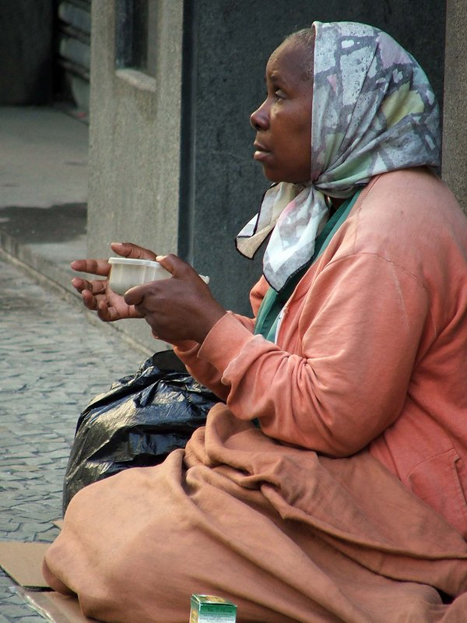
SINAIS DOS TEMPOS
3º. Desigualdade Social
De um lado, excesso de dinheiro, extravagância, esbanjamento, luxo, prazeres. De outro lado, pobreza, miséria, fome, mendicância, penúria e sofrimento.
O apostolo São Tiago desenha essa época como últimos dias. Falando do ricos gananciosos, ele diz: “Entesourastes para os últimos dias”. Tia. 5:3

Slide 18
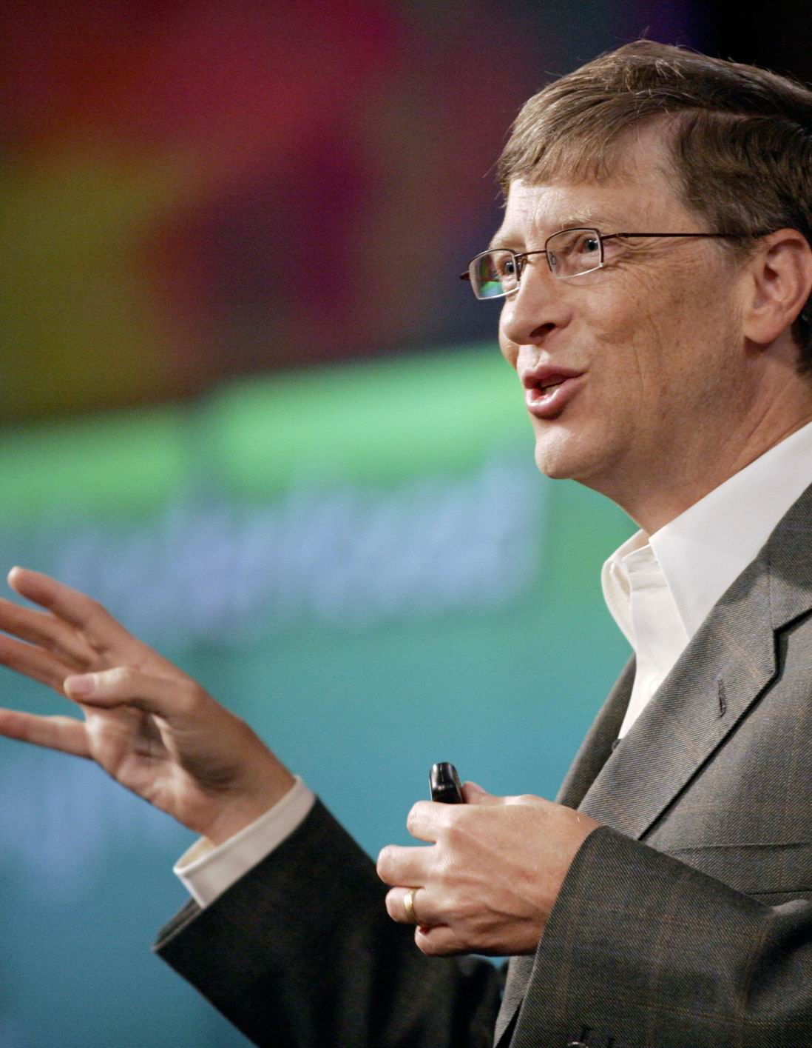
SINAIS DOS TEMPOS
3º. Desigualdade Social
Em 1997, “o homem mais rico do mundo, de acordo com a Forbes, era o sultão de Brunei, Hassanal Bolkaih, dono de 38 bilhões de dólares.
Bill Gates, fundador da Microsoft, tinha uma fortuna de 36,4 bilhões de dólares”. Apenas um ano depois, tornou-se o homem mais rico do planeta com 51 bilhões de dólares. (Veja 29-07-98).

Slide 19
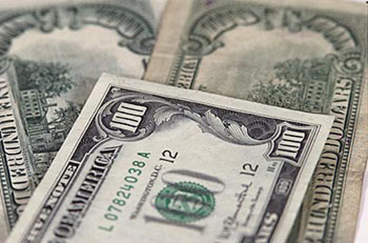
SINAIS DOS TEMPOS
3º. Desigualdade Social
No Brasil o número de bilionários cresceu: Os Erminios de Moraes, 5,7 bilhões.
Roberto Marinho, presidente das organizações Globo, figura com 3 bilhões.
Em terceiro Júlio Bozano, com 2,3 bilhões...
Enquanto as grandes fortunas se avolumam, a miséria a pobreza e a indignidade se multiplicam.

Slide 20
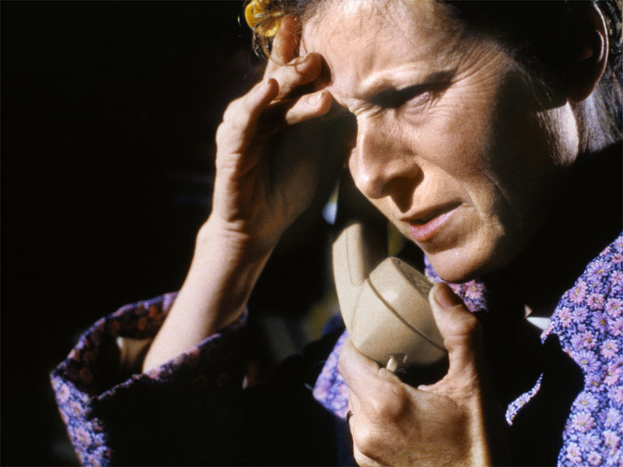
SINAIS DOS TEMPOS
3º. Desigualdade Social
Pesquisas da Cargil produtora de alimentos para cães, constatou que os americanos gastam mais dinheiro para alimentar cães, do que em alimentos para bebês.
O apostolo Tiago continua advertindo: “Eis que o salário dos trabalhadores que ceifam os nossos campos, e que por vos foi retido com fraude, está clamando”. Tia. 5:4

Slide 21
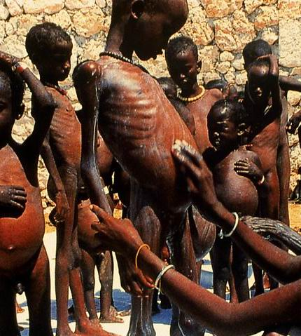
SINAIS DOS TEMPOS
3º. Desigualdade Social
Hoje o numero de pobres cresce dia a dia, em virtude da falta de emprego e o despreparo para competir com o avanço tecnológico.
A Folha SP comenta: globalização aprofunda abismo entre ricos e pobres.

Slide 22
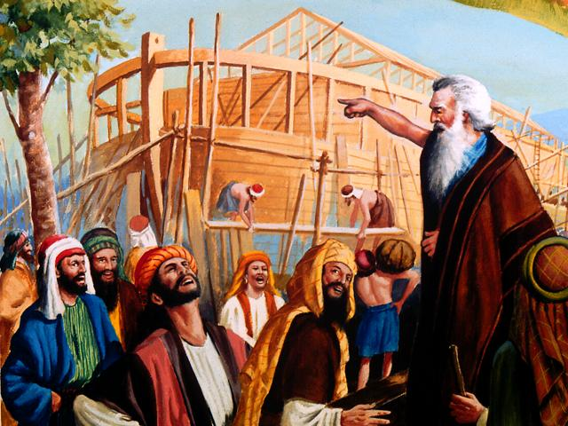
SINAIS DOS TEMPOS
4º. Casando-se e Dando-se
Jesus falando dos sinais prevalecentes nos dias de sua volta, disse: “Porquanto, assim como nos dias anteriores ao dilúvio, comiam, bebiam, casavam-se e davam-se em casamento, até o dia em que Noé entrou na arca e não o perceberam, até que veio o dilúvio, e os levou a todos, assim será também na vinda do Filho do Homem”.

Slide 23
SINAIS DOS TEMPOS
4º. Casando-se e Dando-se
Casa-se e descasa-se como quem troca de paletó. O divorcio alastras-se como fogo em capim seco, destruindo e assombrando casais estáveis. Multiplicando-se os conflitos nos lares, gerando intolerância e separações, deixando como resultado um tremendo ônus para filhos inocentes, que se tornam órfãos de pais vivos.

Slide 24
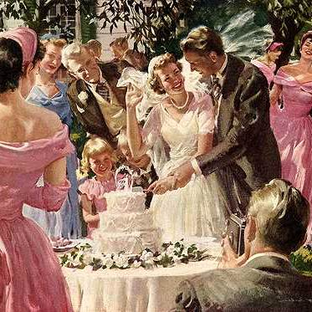
SINAIS DOS TEMPOS
4º. Casando-se e Dando-se
Os sagrados vínculos de matrimônio, instituídos por Deus no princípio do mundo para a felicidade do ser humano, estão hoje enfraquecidos, desacreditados e rebaixados. Em seu lugar foi introduzido o amor livre, a amizade colorida, a amigação e o sexo livre.
Este é o quadro da sociedade moderna, que revela com evidência mais um sinal da volta do Senhor Jesus.

Slide 25
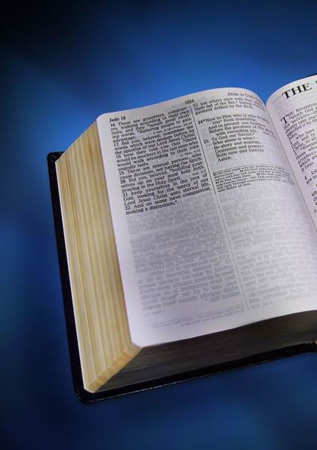
SINAIS DOS TEMPOS
5º. Sociedade Decadente
Apost. Paulo descreve a sociedade dos últimos dias:
“Nos últimos dias sobrevirão tempos difíceis, pois os homens serão egoístas, avarentos, jactanciosos, arrogantes, blasfemadores, desobedientes aos pais, ingratos, irreverentes, desafeiçoados, implacáveis, caluniadores, sem domínio de si, cruéis, inimigos do bem, traidores, atrevidos, enfatuados, antes amigos dos prazeres que amigos de Deus, tento forma de piedade, negando-lhes entretanto o poder. Foge também destes”. II Tim. 3:1-5

Slide 26
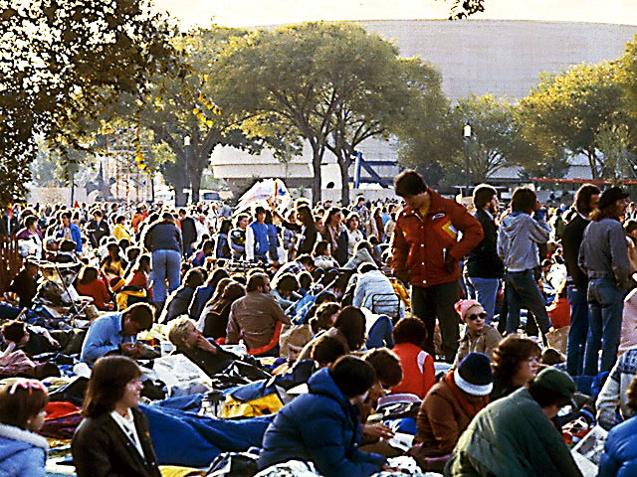
SINAIS DOS TEMPOS
5º. Sociedade Decadente
A sociedade modificou o seu comportamento, transformou a sua ética, a sua conduta, a partir da década de 60. Dali para cá, novos conceitos foram introduzidos, surgiu a contestação dos hippies, vivendo em promiscuidade, proclamando o sexo livre, buscando experiências psicodélicas através do uso de drogas...

Slide 27
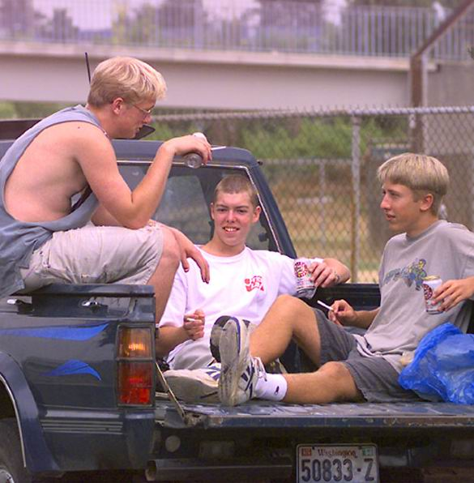
SINAIS DOS TEMPOS
5º. Sociedade Decadente
Surgiu então uma nova moral, que na realidade é imoral...
O lar entrou em crise, a adolescência. A juventude, começou a ditar as regras, os pais foram desrespeitados. O respeito para com o mais velhos e para o professor desapareceu.

Slide 28
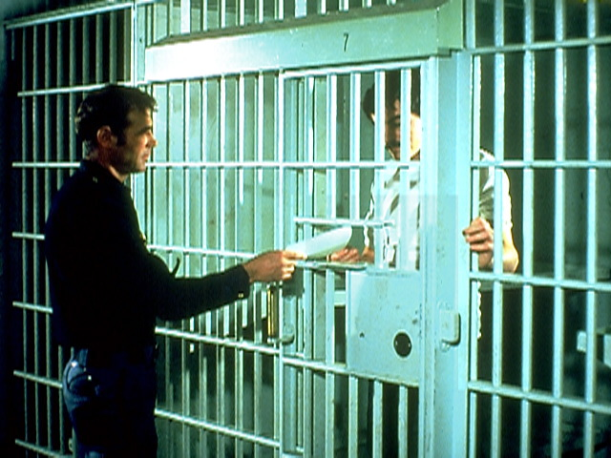
SINAIS DOS TEMPOS
5º. Sociedade Decadente
A religião tornou-se uma hipocrisia...
As cadeias e penitenciarias estão superlotadas...
Este é mais um sinal nítido e evidente do fim dos tempos e do breve aparecimento de Cristo como Reis dos Reis.

Slide 29
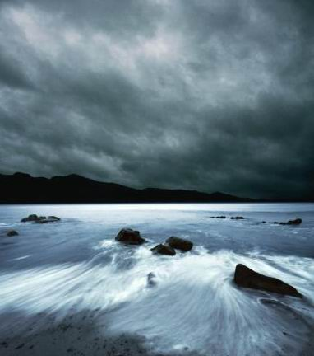
SINAIS DOS TEMPOS
6º. Grandes Calamidades
Quem observa, vê que algo está alterado...
O tempo está irregular, o ar está contaminado, as águas estão poluídas, as pestes nas plantas e nos animais multiplicam-se.
A poluição atmosférica nas grandes cidades...

Slide 30
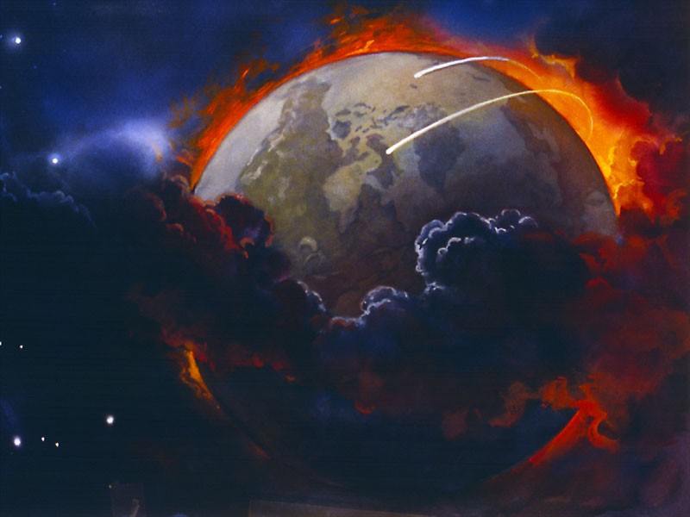
SINAIS DOS TEMPOS
6º. Grandes Calamidades
Rios outrora limpos e piscosos... hoje estão saturados de dejetos, esgotos fétidos e produtos químicos, com a morte inevitável dos peixes.
A natureza está revoltada e agora revida:
O fenômeno El Ninõ, trazendo mudanças inesperadas e catastróficas em muitas partes da Terra.

Slide 31
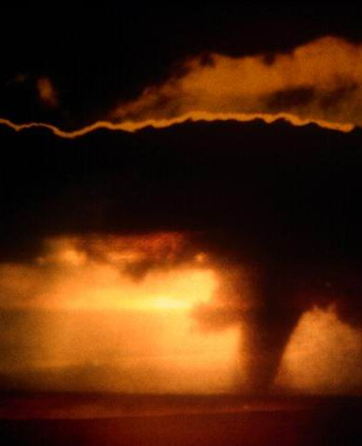
SINAIS DOS TEMPOS
6º. Grandes Calamidades
Furacões, ondas gigantes, terremotos, maremotos...
Inundações, inversões térmicas, seca com super aquecimento atmosférico e incêndios...
Os cientistas não sabem explicar o por quê... Mas aqueles que estudam a Bíblia Sagradas, sabem que esses são prenúncios do fim de nosso alquebrado mundo.

Slide 32
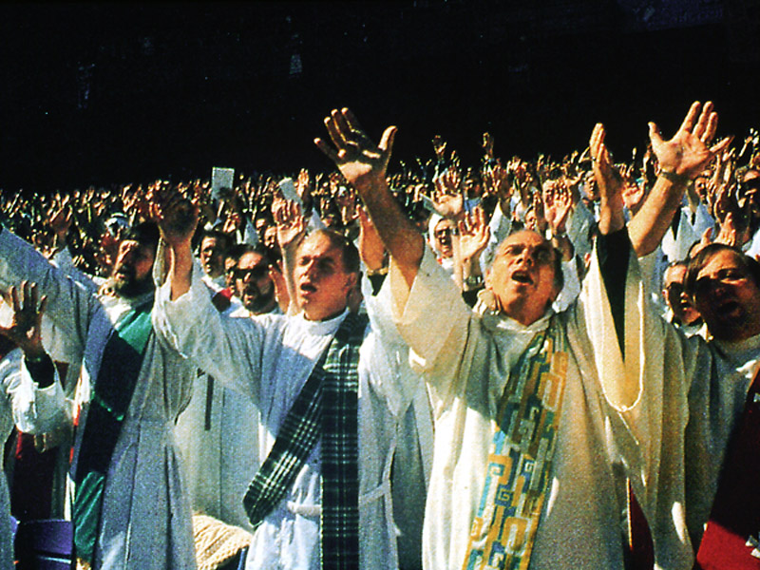
SINAIS DOS TEMPOS
7º. Falsos Profetas
O aumento dos falsos ensinadores religiosos é um dos sinais mais destacados por Cristo: “Acautelai-vos que ninguém vos engane; porque muitos virão em meu nome, dizendo: Eu sou o Cristo; e enganaram a muitos. Porque surgirão falsos cristos e falsos profetas, e farão grandes sinais e prodígios que, se possível fora, enganariam os escolhidos”. Mat. 24:4,5,24

Slide 33
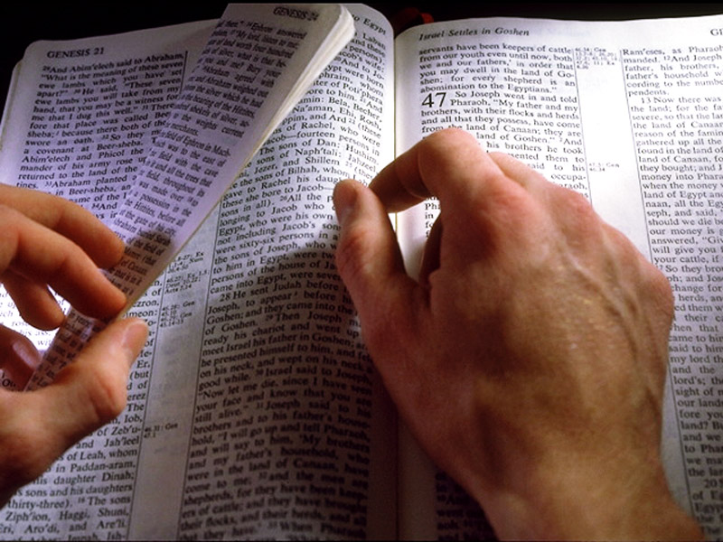
SINAIS DOS TEMPOS
7º. Falsos Profetas
A verdade é uma só e está em Cristo e sua palavra a Bíblia Sagrada. O falso profeta é aquele que usa o nome de Cristo, usa sua palavra, mas não a pratica, não a segue na sua integridade; segue e ensina só o que lhe convém. Interpreta a Bíblia segundo suas próprias idéias e conveniências...
Essa é a causa da multiplicidade de religiões.

Slide 34
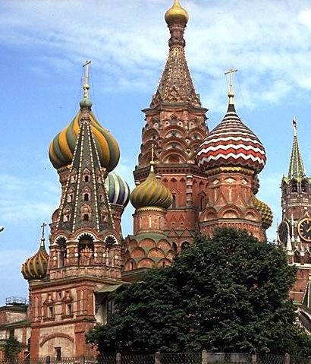
SINAIS DOS TEMPOS
7º. Falsos Profetas
Jornal O Estado SP: “Estima-se que no Brasil sejam fundadas a cada dia, duas novas seitas religiosas, 90% são novas versões do protestantismo”.
No mundo superam a 3.000 religiões e seitas. Podemos então ter certeza de que as previsões proféticas de Cristo, estão se cumprindo ao pé da letra em nossos dias.

Slide 35
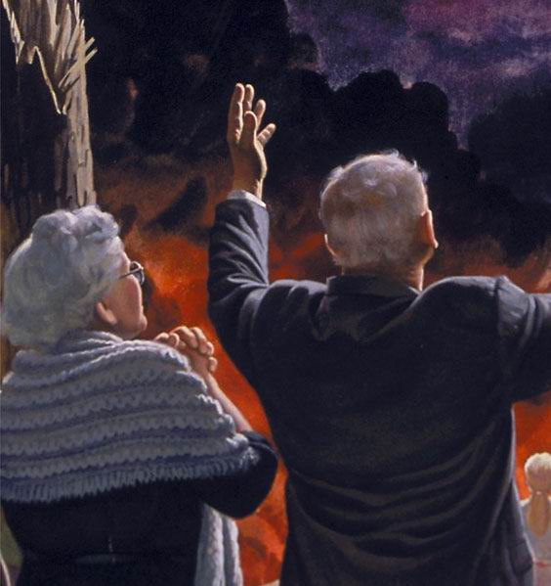
SINAIS DOS TEMPOS
As luzes indicadoras da volta de Jesus continuam piscando como sinais evidentes de que estamos muito perto do grande evento.
Cristo conclui: “Ora, quando essas coisas começarem a acontecer, olhai para cima e levantai as vossas cabeças porque a vossa redenção está próxima”. Luc. 2:28

Slide 36
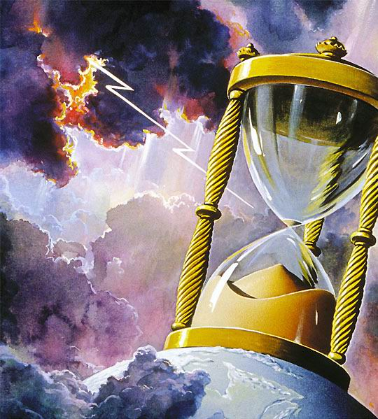
SINAIS DOS TEMPOS
“Porém daquele dia e hora ninguém sabe... estai vós apercebidos; porque o Filho do Homem há de vir a hora que não penseis”. Mat. 2:36,44

Slide 37
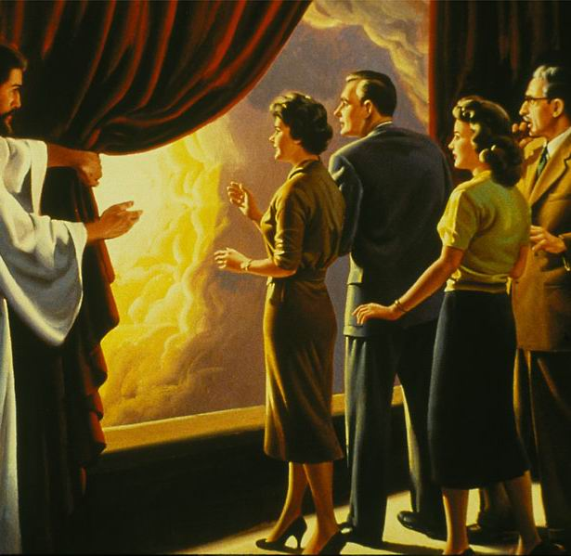
SINAIS DOS TEMPOS
Certamente você gostaria de saber como será o dia da volta de Jesus.
O que acontecerá?

